Slide 1
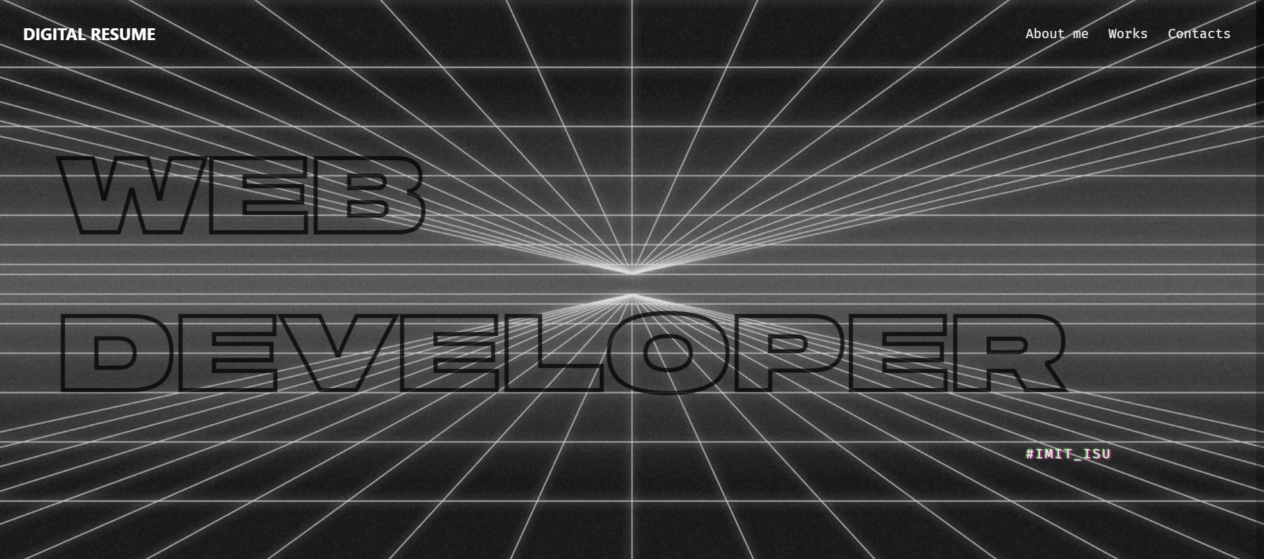
Digital Resume
Артем Мотошкин

Slide 2
Цель
Так как это сайт-резюме, основная его цель - привлечь потенциальных работодателей. Целевая аудитория сайта - работодатели в сфере Front-End разработки.

Slide 3
Дизайн
Выбрал минималистичный, монохромный дизайн. Добавил VHS эффект на всю страницу и Glitch эффекты на некоторые элементы.

Slide 4
Реализация проекта
Проект включает в себя три сайта:
Непосредственно сайт-резюме, где нет особо интересных решений,
Менеджер задач по типу Trello, где реализован Drag’n’Drop,
Сайт прогноза погоды на основании GPS координат пользователя, который не работает, так как сервис OpenWeatherMap прекратил поддержку запросов из России.

Slide 5
Достижения и идеи развития
На мой взгляд, сайт получился довольно стильным и демонстрирующим навыки во Front-End разработке.
Сайт будет развиваться, как и я в области Web-разработки.

